Slide 1
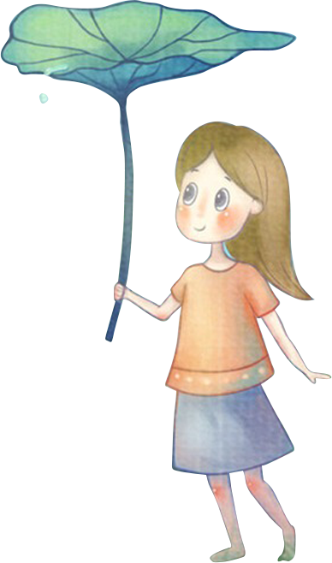

Tiếng Việt: Đọc

Slide 2

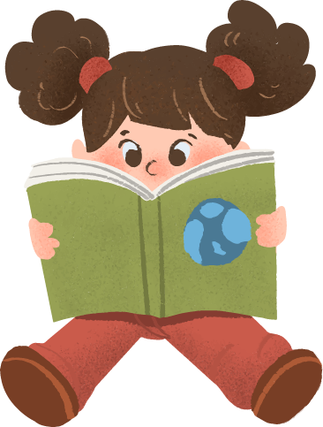
TAI NGHE
MẮT DÕI
TAY DÒ

Slide 3

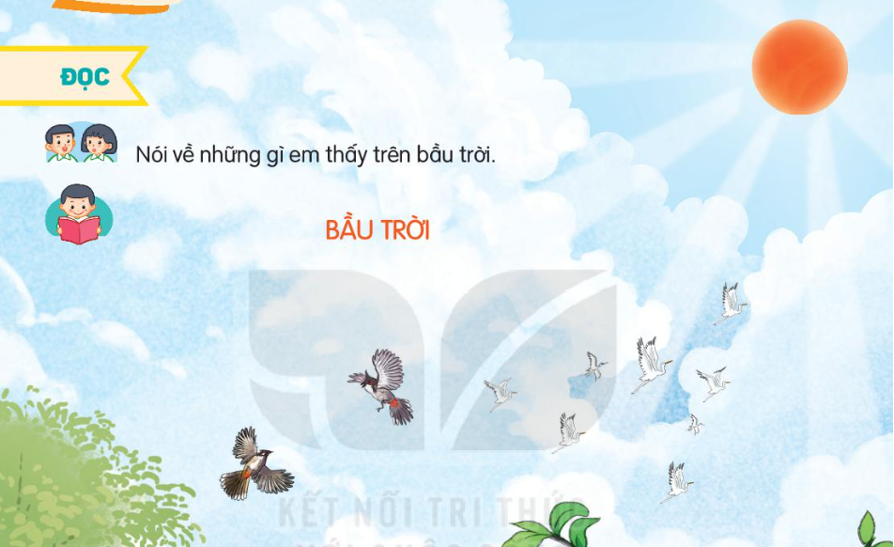
Đọc nối tiếp đoạn
Cùng chia đoạn
1
Ngẩng đầu nhìn lên trời, bạn thấy gì nào? Bạn có thể thấy những con chim đang bay, những vòm cây xanh biếc, những tia nắng xuyên qua đám mây trắng muốt như bông. Đôi khi bạn còn thấy những giọt mưa đang rơi xuống hay đàn bướm dập dờn trong gió nhẹ.
Bầu trời có màu gì nhỉ? Bầu trời thường có màu xanh lơ vào ban ngày, màu đen vào ban đêm. Tuy vậy, tùy vào thời tiết mà bầu trời có những sắc màu khác nhau. Khi mặt trời chiếu vào bầu không khí chứa nhiều hơi nước sau cơn mưa, bạn sẽ nhìn thấy bảy sắc màu rực rỡ của cầu vồng.
Bầu trời bao quanh Trái Đất và cung cấp không khí cho con người, loài vật và cây cối. Vì vậy, giữ bầu trời được trong lành chính là góp phần duy trì sự sống cho muôn loài.
(Theo Từ điển bách khoa toàn thư đầu tiên của tôi)
2
3

Slide 4


Luyện đọc từ khó
xanh biếc
dập dờn
giọt mưa
rực rỡ
sức sống

Slide 5
Luyện đọc câu dài
Bạn có thể thấy những con chim đang bay, những vòm cây xanh biếc, những tia nắng xuyên qua những đám mây trắng muốt như bông.

Slide 6
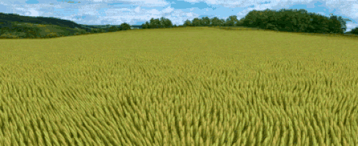
Giải nghĩa từ:
Dập dờn: chuyển động nhịp nhàng, lúc gần lúc xa, lúc ẩn lúc hiện.

Slide 7
Thi đọc giữa các nhóm
Đọc trong nhóm
Ngẩng đầu nhìn lên trời, bạn thấy gì nào? Bạn có thể thấy những con chim đang bay, những vòm cây xanh biếc, những tia nắng xuyên qua đám mây trắng muốt như bông. Đôi khi bạn còn thấy những giọt mưa đang rơi xuống hay đàn bướm dập dờn trong gió nhẹ.
Bầu trời có màu gì nhỉ? Bầu trời thường có màu xanh lơ vào ban ngày, màu đen vào ban đêm. Tuy vậy, tùy vào thời tiết mà bầu trời có những sắc màu khác nhau. Khi mặt trời chiếu vào bầu không khí chứa nhiều hơi nước sau cơn mưa, bạn sẽ nhìn thấy bảy sắc màu rực rỡ của cầu vồng.
Bầu trời bao quanh Trái Đất và cung cấp không khí cho con người, loài vật và cây cối. Vì vậy, giữ bầu trời được trong lành chính là góp phần duy trì sự sống cho muôn loài.
(Theo Từ điển bách khoa toàn thư đầu tiên của tôi)
1
2
3

Slide 8
Đọc cả bài
Ngẩng đầu nhìn lên trời, bạn thấy gì nào? Bạn có thể thấy những con chim đang bay, những vòm cây xanh biếc, những tia nắng xuyên qua đám mây trắng muốt như bông. Đôi khi bạn còn thấy những giọt mưa đang rơi xuống hay đàn bướm dập dờn trong gió nhẹ.
Bầu trời có màu gì nhỉ? Bầu trời thường có màu xanh lơ vào ban ngày, màu đen vào ban đêm. Tuy vậy, tùy vào thời tiết mà bầu trời có những sắc màu khác nhau. Khi mặt trời chiếu vào bầu không khí chứa nhiều hơi nước sau cơn mưa, bạn sẽ nhìn thấy bảy sắc màu rực rỡ của cầu vồng.
Bầu trời bao quanh Trái Đất và cung cấp không khí cho con người, loài vật và cây cối. Vì vậy, giữ bầu trời được trong lành chính là góp phần duy trì sự sống cho muôn loài.
(Theo Từ điển bách khoa toàn thư đầu tiên của tôi)

Slide 9

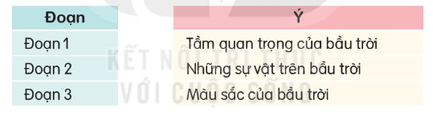

4. Tìm ý tương ứng với mỗi đoạn trong bài.

Slide 10

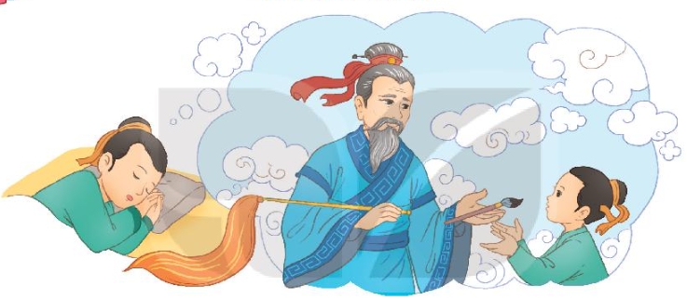
Nội dung
Bài đọc nói về những sự vật trên bầu trời, đặc điểm và vai trò của bầu trời.

Slide 11
Luyện đọc lại
Ngẩng đầu nhìn lên trời, bạn thấy gì nào? Bạn có thể thấy những con chim đang bay, những vòm cây xanh biếc, những tia nắng xuyên qua đám mây trắng muốt như bông. Đôi khi bạn còn thấy những giọt mưa đang rơi xuống hay đàn bướm dập dờn trong gió nhẹ.
Bầu trời có màu gì nhỉ? Bầu trời thường có màu xanh lơ vào ban ngày, màu đen vào ban đêm. Tuy vậy, tùy vào thời tiết mà bầu trời có những sắc màu khác nhau. Khi mặt trời chiếu vào bầu không khí chứa nhiều hơi nước sau cơn mưa, bạn sẽ nhìn thấy bảy sắc màu rực rỡ của cầu vồng.
Bầu trời bao quanh Trái Đất và cung cấp không khí cho con người, loài vật và cây cối. Vì vậy, giữ bầu trời được trong lành chính là góp phần duy trì sự sống cho muôn loài.
(Theo Từ điển bách khoa toàn thư đầu tiên của tôi)

Slide 12
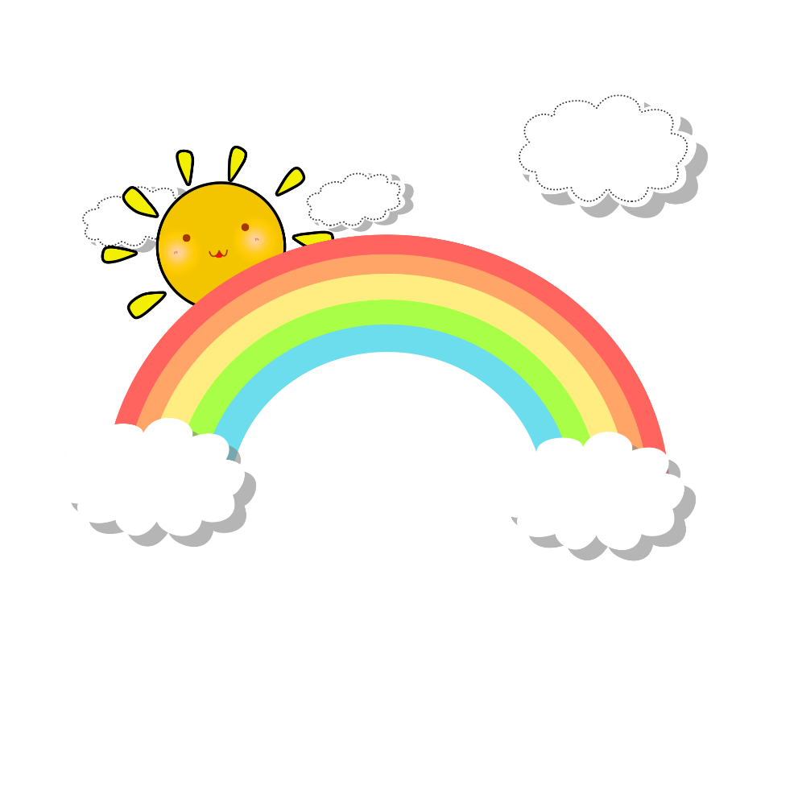




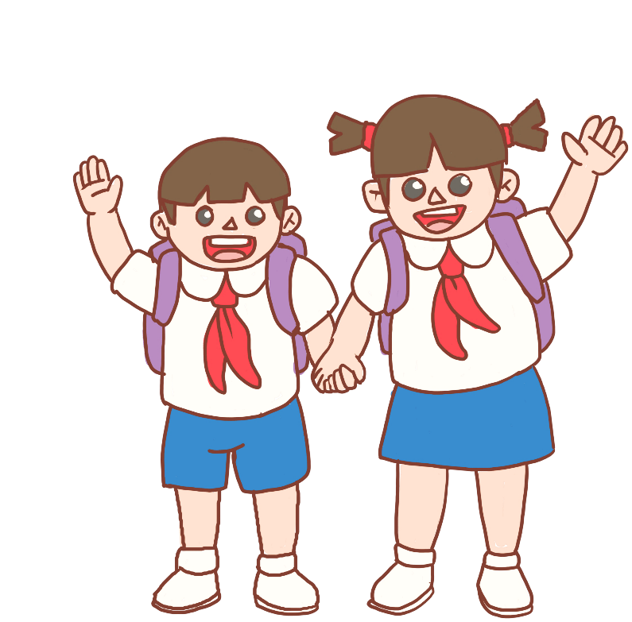
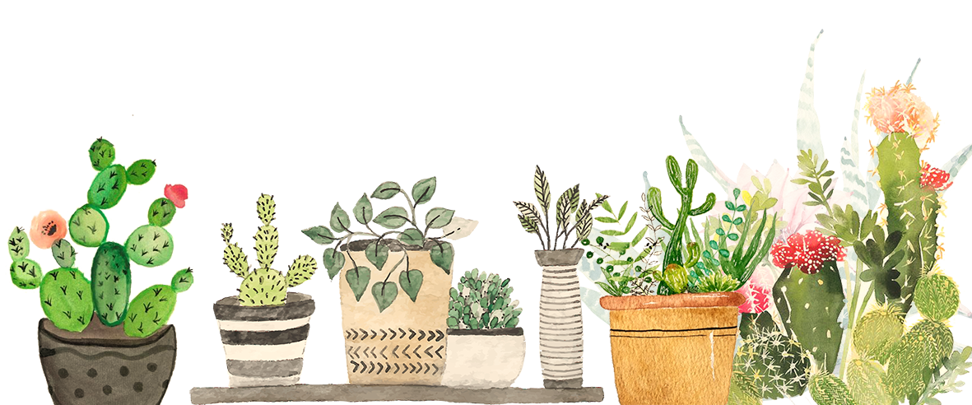
NÓI VÀ NGHE
NÓI VÀ NGHE

Slide 13
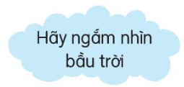
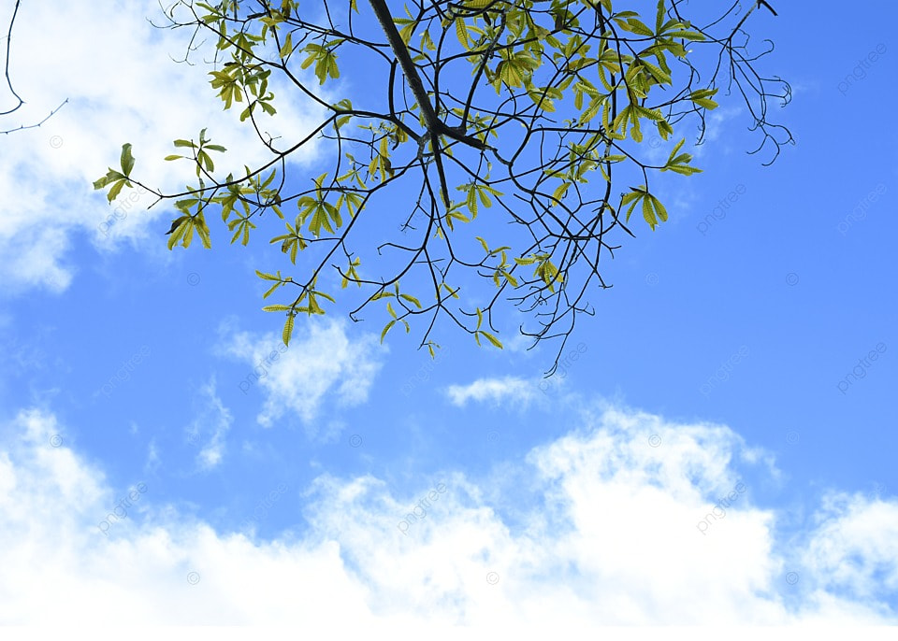

Notes:
Hương Thảo - Zalo: 0972115126

Slide 14

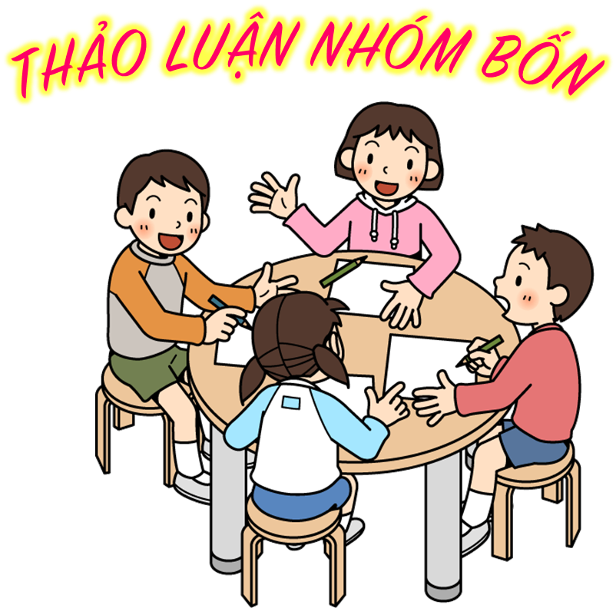
1. Nói 3 - 5 câu về bầu trời trong ngày hôm nay.
Đặc điểm của bầu trời (màu sắc, độ cao, độ rộng,…)
Cảnh vật xuất hiện trên bầu trời.
Cảm nhận của em về bầu trời

Slide 15

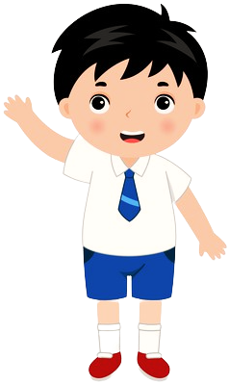
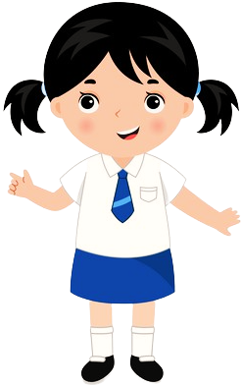
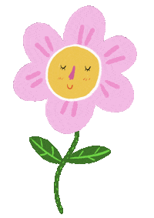

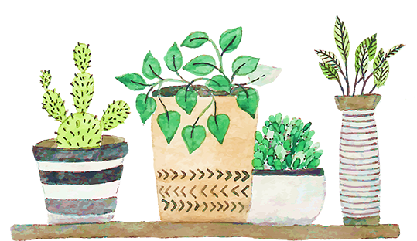
TRÌNH BÀY
CHIA SẺ TRƯỚC LỚP
NHẬN XÉT

Slide 16

Em rất thích ngắm bầu trời vào mùa thu. Bầu trời buổi sáng mùa thu thật cao xanh và trong lành. Trên trời những đám mây bồng bềnh như kẹo bông trôi lững lờ. Những chú chim đang bay lượn theo đàn, hót líu lo. Ông mặt trời tỏa những tia nắng ấm áp xuống mặt đất để sưởi ấm cho muôn loài. Bầu trời vào buổi sáng mùa thu thật đẹp và dễ chịu.

Slide 17
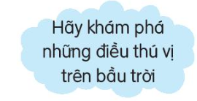

Slide 18
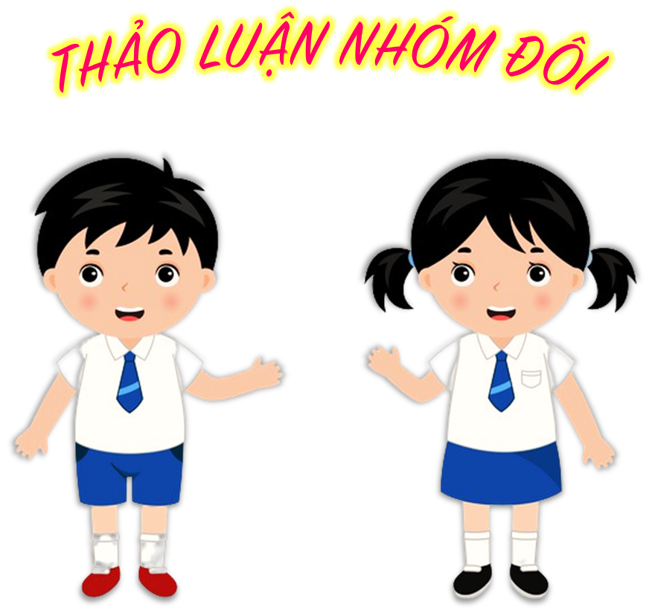
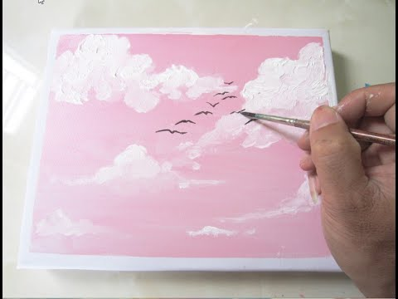
2. Nếu vẽ tranh về bầu trời, em sẽ vẽ những gì?
Chia sẻ với bạn suy nghĩ của mình.

